Slide 1
UY BAN NHÂN DÂN HUYỆN AN LÃO
TRƯỜNG TIỂU HỌC QUANG TRUNG
SÁCH KẾT NỐI TRI THỨC VỚI CUỘC SỐNG
TOÁN – THỪA SỐ - TÍCH
Giáo Viên : Đỗ Thanh Huyền

Slide 2
CHỦ ĐỀ8
PHÉP NHÂN, PHÉP CHIA
BÀI 38
THỪA SỐ - TÍCH

Slide 3

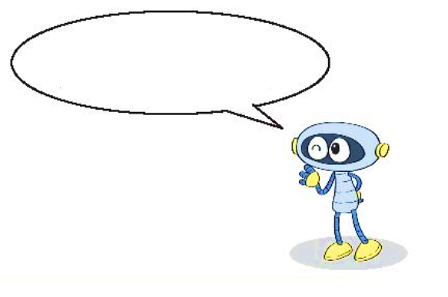
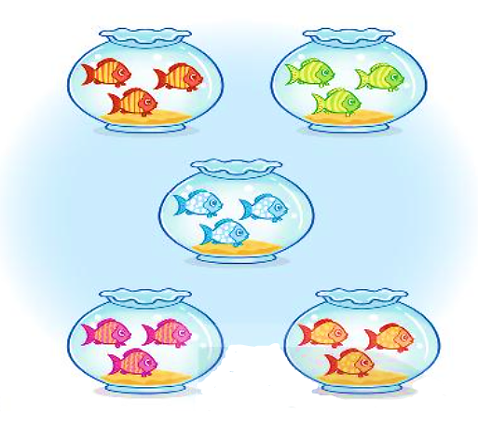

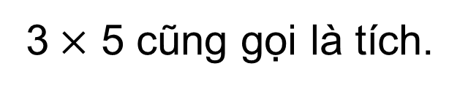
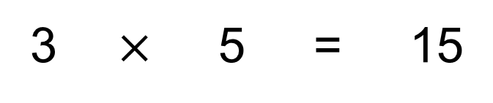
Có tất cả
bao nhiêu con cá?
3
3
$$×$$
5
=
15
Có tất cả 15 con cá.
1
2
3 $×$ 5 = 15
3
Thừa số
Thừa số
Tích
3$×$ 5 cũng gọi là tích.
4
5

Slide 4
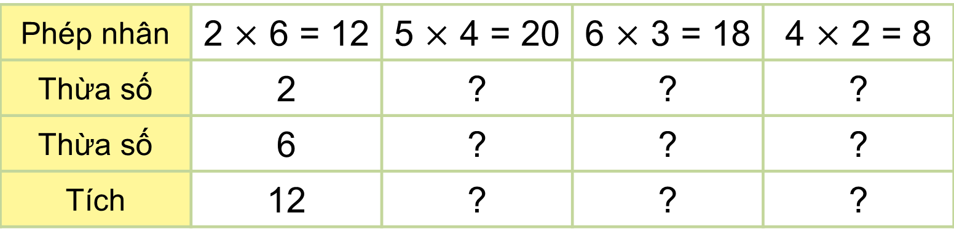
1
Số
?
Phép nhân | 2 $×$ 6 = 12 | 5 $×$ 4 = 20 | 6 $×$ 3 = 18 | 4 $×$ 2 = 8
Thừa số | 2 | ? | ? | ?
Thừa số | 6 | ? | ? | ?
Tích | 12 | ? | ? | ?
5
6
4
4
3
2
20
18
8

Slide 5
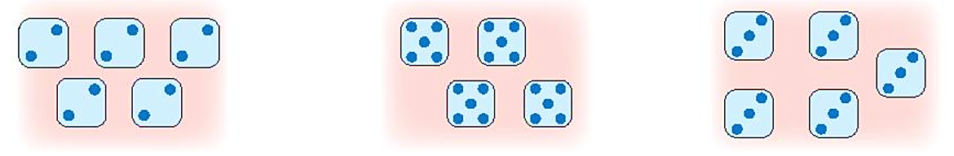


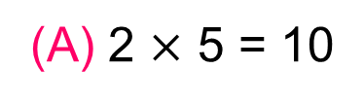
2
Số
?
a) Trong mỗi nhóm hình có tất cả bao nhiêu chấm tròn?
20
(B) $×$ =
?
?
5
4
?
15
(C) $×$ =
?
?
(A) 2 $×$ 5 = 10
3
5
?
b)
Phép nhân | (A) | (B) | (C)
Thừa số | 2 | ? | ?
Thừa số | 5 | ? | ?
Tích | 10 | ? | ?
5
3
4
5
20
15

Slide 6


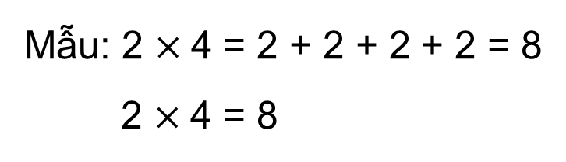
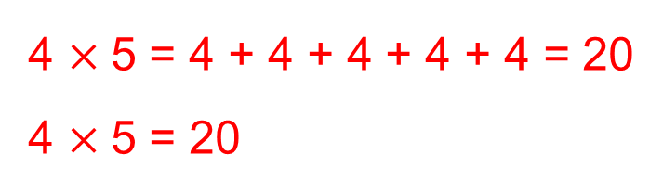
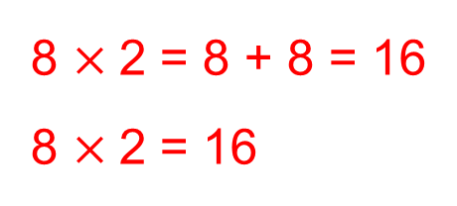
1
Tìm tích, biết:
Mẫu: 2 $×$4 = 2 + 2 + 2 + 2 = 8
2 $×$4 = 8
a) Hai thừa số là 2 và 4.
b) Hai thừa số là 8 và 2.
c) Hai thừa số là 4 và 5.
8 $×$2 = 8 + 8 = 16
8 $×$2 = 16
4 $×$5 = 4 + 4 + 4 + 4 + 4 = 20
4 $×$5 = 20
2
Số
?
Thừa số | 5 | 2 | 2 | 3
Thừa số | 4 | 3 | 5 | 5
Tích | 20 | ? | ? | ?
6
10
15

Slide 7
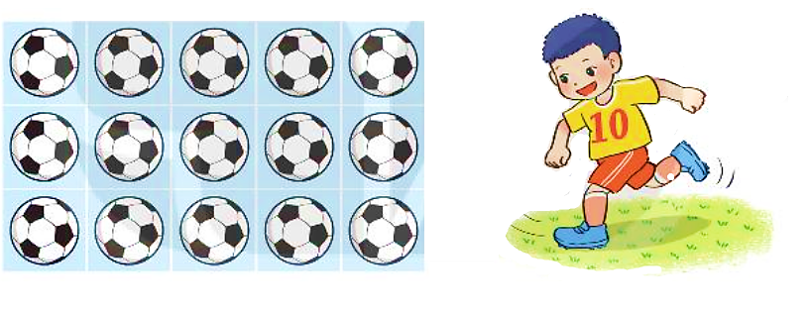
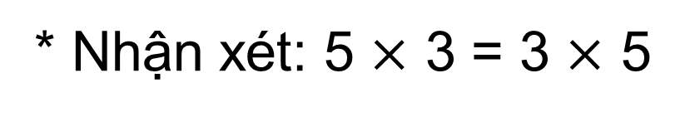


3
a) Mỗi hàng có 5 quả bóng.
Hỏi 3 hàng có tất cả bao nhiêu quả bóng?
b) Mỗi cột có 3 quả bóng.
Hỏi 5 cột có tất cả bao nhiêu quả bóng?
Bài giải
Bài giải
Số quả bóng ở cả 3 hàng là:
Số quả bóng ở cả 5 cột là:
?
?
?
?
5
15
3
15
$×$ 3 = (quả)
$×$ 5 = (quả)
?
?
15
15
Đáp số: quả bóng.
Đáp số: quả bóng.
* Nhận xét: 5 $×$ 3 = 3 $×$ 5

Slide 8


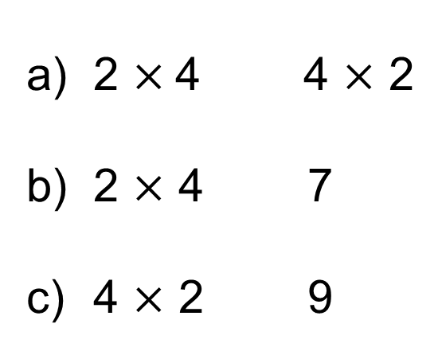
4
>; <; =
?
2 $×$4 4 $×$ 2
2 $×$ 4 7
4 $×$ 2 9
?
=
8
8
?
>
8
?
<
8

